Slide 1
Web class - 1

Slide 2
计划安排
第一次：begin，HTML，JavaScript
第二次：CSS、jQuery和 BootStrap
demo1：实践（demo 1，设计一个博客文章页面（原定于第三次内容））
第三次：与服务器通信，手动 HTTP 解析。flask 初步认识（或者补 python）
第四次：flask 进阶（包括 jinja2，以及前后端分离开发模式）
demo2：博客页面的动态化

Slide 3
推荐内容
速成（如果有基础的话…）
Learn X in Y Minutes: Scenic Programming Language Tours
文档
Web 开发技术 | MDN (mozilla.org)
HTML（超文本标记语言） | MDN (mozilla.org)
CSS（层叠样式表） | MDN (mozilla.org)
JavaScript | MDN (mozilla.org)

Slide 4
开发者工具
F12？
Elements, Console, Network, Source, Application

Slide 5
Elements
页面的实时组成（并不一定是源代码），实际上是经过前端渲染之后的页面结构
右侧
Style
computed

Slide 6
Console
交互式的 JavaScript Shell 环境
和页面的 js 环境是共享的

Slide 7
Network
左侧 Search
右侧
PreserveLog、DisableCache
Filter
时间轴与记录
这个页面，做爬虫的时候会经常用到
前后端分离的站点，从搜索里面扒出来API

Slide 8
某一条请求……
请求信息
响应头
请求头
主体
预览
响应

Slide 9
Source
源代码……
这里可以给 js 加断点（当然有的网站为了反调试，打开 F12 的时候，会不断中断）

Slide 10
Application
Local Storage
Cookie
DB（IndexedDB，webSQL）

Slide 11
URL
https://site.example.com/dir/file?arg=123#hash1

Slide 12
URL：统一资源定位符
[协议类型]://[服务器地址]:[端口号]/[资源层级UNIX文件路径][文件名]?[查询]#[片段ID]
[协议类型]://[访问资源需要的凭证信息]@[服务器地址]:[端口号]/[资源层级UNIX文件路径][文件名]?[查询]#[片段ID]

Slide 13
🌰
https://zsh2517.com/images/bg0.jpg
协议类型：https
服务器地址：zsh2517.com
路径：/images/
文件名：bg0.jpg

Slide 14
协议类型
http 80 端口
https 443 端口
Notes:
Emmm 需不需要解释一下什么是 端口

Slide 15
域名
顶级域名
通用顶级域名：gov, edu, icu, com（com是辨识度最高的）
国家地区双字代码域名：cn, jp, uk, io, cm
国际化顶级域名：网址、网店、集团、中文网等等
特例：edu.cn, gov.cn 等等
其他的从右往左依次二级域名三级域名等等（但是也有忽略掉这个顶级域名，把通常买到的域名作为一级的）
二级（三级？）域名
site.example.com subsite.site.example.com 等等
Notes:
360 购买 360.com

Slide 16
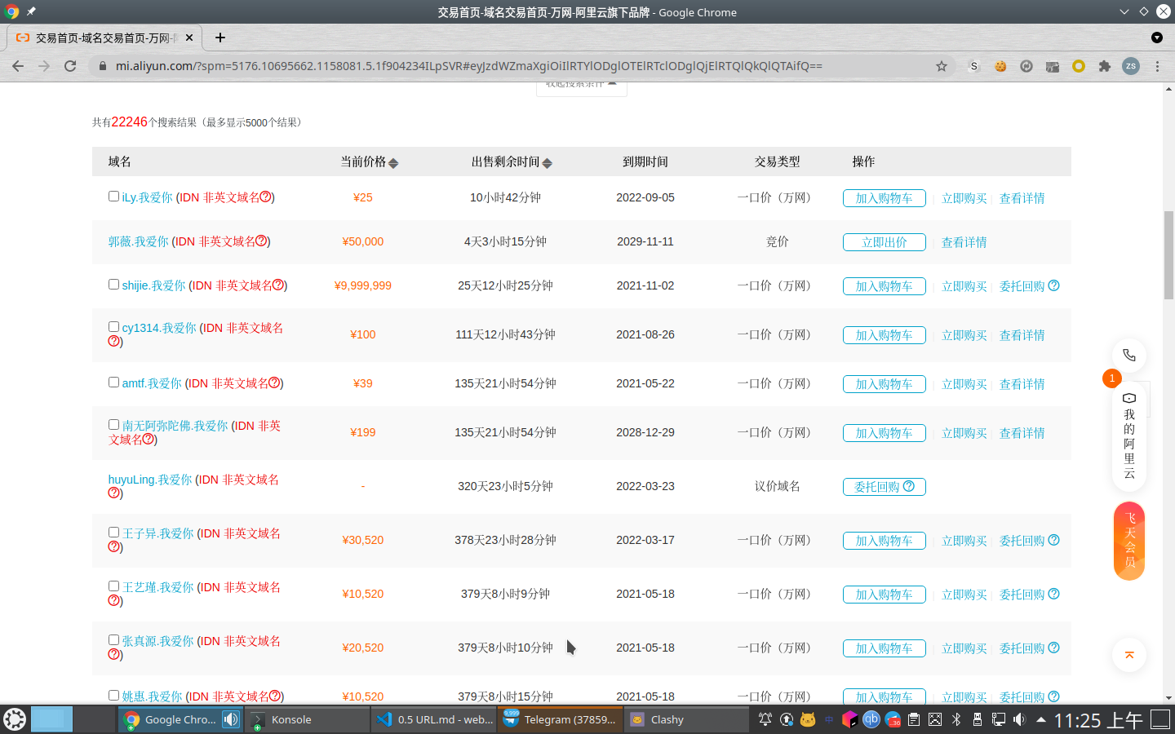

Slide 17
域名 hack
zhi.hu
ele.ma
codeforc.es
men.ci
youtu.be
goo.gl
利用特殊后缀构成一个单词。有创意，但是不一定适合作为主要域名

Slide 18
ip
Ipv4：123.12.23.33（256^4 = 4294967296）
Ipv6：2001:3CA1:010F:001A:121B:0000:0000:0010
8组，每组4个十六进制数（16 ^ 32 = 3.4028e+38）
域名
DNS
A记录、AAAA记录、CNAME记录

Slide 19
目录与文件名
很多网站会有一个默认文件。
比如 /example/ → /example/index.html

Slide 20
查询
?query1=val1&query2=val2
URL编码：二进制（类似于 hexdump）

Slide 21
片段 ID（hashTag）
#tag
这个东西的更改不会影响到页面的加载。
一般常见的两种用处
1. 跳转到指定 id 的元素
2. 一些框架，用来作为路由（即前端标记某些页面属性）

Slide 22
HTML
<code />

Slide 23
标记语言
<tag prop=“val”>something</tag>
<tag prop=“val”/>（<tag prop=“val” >）
（所有引号均为英文引号，PowerPoint有处理懒得改了）
标签
属性

Slide 24
页面组成
<!DOCTYPE html>
<html>
<head>
<meta charset="utf-8">
<title>Hello</title>
</head>
<body>
<p>Hello world!</p>
</body>
</html>

Slide 25
F12 和 浏览器
4.0.4@MSC-puzzle-2021
F12 中 Element 里面是页面实时的组成结构，而页面的源代码未必会是这样的。

Slide 26
tag 标签，id, name, class属性 和 选择器
id 唯一，name 和 class 可以重复
<input id="username" name="username" class="inputbox" >
选择器：
tag
#id
.class
（name很少单独选择，一般是作为表单的字段）

Slide 27
常见标签
< />

Slide 28
标题
h1 h2 h3
h4 h5 h6
对应六级标题
注意：
hx 是有页面结构描述的，不要仅仅为了强调和加粗使用这些

Slide 29
段落
p 段落
br 换行（无内容）
hr 分隔符（无内容）
p 用来定义段落，而 br 是换行。
p 里面是可以存放内容的（段落），且有默认样式
而 <br />（也可以写作 <br>）是仅仅标记一个换行

Slide 30
文本格式化
b 加粗
i 斜体
u 下划线
a 超链接
属性：href="XX" target=""(_blank、_parent、_self、_top、framename)

Slide 31
code 行内代码
pre 代码片段
img 图片（src="" alt=""）

Slide 32
表单
<form> . . . </form> 定义一个表单
属性：
action="xxx.php" 提交到的地址
method="post" 通过哪种方式提交（post/get/……这个第三次会讲）

Slide 33
表单元素
比如文本框、单选框等
HTML 表单 | 菜鸟教程 (runoob.com)

Slide 34
表格
对于一些简单的表格
可以直接 table > tr > th/td 即可
<table border="1px">
<tr>
<th>Month</th>
<th>Savings</th>
</tr>
<tr>
<td>January</td>
<td>$100</td>
</tr>
<tr>
<td>February</td>
<td>$80</td>
</tr>
<tr>
<td>Sum</td>
<td>$180</td>
</tr>
</table>
<table border="1px">
<thead>
<tr>
<th>Month</th>
<th>Savings</th>
</tr>
</thead>
<tbody>
<tr>
<td>January</td>
<td>$100</td>
</tr>
<tr>
<td>February</td>
<td>$80</td>
</tr>
</tbody>
<tfoot>
<tr>
<td>Sum</td>
<td>$180</td>
</tr>
</tfoot>
</table>

Slide 35
列表（有序&无序）
ul > li （unordered 无序）
ol > li （ordered 有序）

Slide 36
span 和 div
二者都是容器，默认来说，都没有特定的样式。
span 是定义的内联（inline）的元素，和文字一样随时可以放置
而 div 是定义的块级（block）元素，一般会显示为新一行
（当然你可以通过CSS换掉）
一般用作容器，通过 class 定义不同的样式
第二次课讲 CSS 的时候，会再次提到这些

Slide 37
其他
iframe 等
<iframe src="https://www.baidu.com" name="iframe_a" frameborder="0" height="800px" width="1000px"></iframe>
<p><a href="http://www.example.com" target="iframe_a" rel="noopener">example.com</a></p>

Slide 38
实践：动手描述一个页面

Slide 39
JavaScript
和 Java 的关系？
和浏览器的关系？
最初是一种网页开发相关的前端语言。现在有了 Google 的 V8 引擎，node.js 等一系列产品，已经不只局限于前端了

Slide 40
数据类型
boolean: true, false
number: 1, 2, 23.45, NaN, Infinity, -Infinity （数据范围为 double）
string: "123", "qesdqe"
object: null, [], {} （eg. [1, "a"], {"name": "小明", "score": 0}
undefined: undefined

Slide 41
运算
比如 + - * / << >> == != === !== || && & | ^ 等，其中 || && 有短路
`==` 与 `!=` 会进行类型转换（下面摘自 learnXinYminutes）
// 使用“==”比较时会进行类型转换...
"5" == 5; // = true
null == undefined; // = true
// ...除非你是用 ===
"5" === 5; // = false
null === undefined; // = false

Slide 42
函数
function hello(sth="world") {
console.log(`hello ${sth}`);
}
hello2 = function(sth="world") {
console.log(`hello ${sth}`);
}
hello3 = (sth="world") => {console.log(`hello ${sth}`);};
// 匿名函数（这个会很常见）
类似于python的
hello3 = lambda sth="world": print(f"hello {sth}")

Slide 43
对象（字典/映射）和数组
arr = [];
arr.push(233);
console.log(arr);
console.log(arr.length);
obj = {} // or called dict/map
obj["name"] = "小明"
obj.score = 0;
// 如果 key 符合命名规则，可以直接作为 key，比如
obj.score = 3; // √
obj.nian ji = 2; // ×

Slide 44
循环、判断和 switch
if (count == 3){
// count 是 3 时执行
} else if (count == 4){
// count 是 4 时执行
} else {
// 其他情况下执行
}
// while循环
while (true) {
// 无限循环
}
var input;
do {
input = getInput();
} while (!isValid(input))
for (var i = 0; i < 5; i++){
// 遍历5次
}
switch (grade) {
case 'A':
console.log("Great job");
break;
case 'B':
console.log("OK job");
break;
case 'C':
console.log("You can do better");
break;
default:
console.log("Oy vey");
break;
}

Slide 45
变量声明
use strict
let 和 var
var 是函数作用域，而 let 是块级作用域（块级，比如 for 等）

Slide 46
JavaScript 各种特性
这部分想到啥说啥了……

Slide 47
字符串嵌入
往字符串里面插入变量的时候，除了拼接还有这种
> a = 3
3
> b = 2
2
> s = `a = ${a} and b = ${b}`
'a = 3 and b = 2'
类似于python的 f"a = {a} and b = {b}"

Slide 48
this
面向对象语言中 this 表示当前对象的一个引用。
但在 JavaScript 中 this 不是固定不变的，它会随着执行环境的改变而改变。
在方法中，this 表示该方法所属的对象。
如果单独使用，this 表示全局对象。
在函数中，this 表示全局对象。
在函数中，在严格模式下，this 是未定义的(undefined)。
在事件中，this 表示接收事件的元素。
类似 call() 和 apply() 方法可以将 this 引用到任何对象。
JavaScript this 关键字 | 菜鸟教程 (runoob.com)
JavaScript 的 this 原理 - 阮一峰的网络日志 (ruanyifeng.com)

Slide 49
prototype
原型对象
可以给一个构造函数添加新的成员，比如
function Person(first, last, age, eyecolor) {
this.firstName = first;
this.lastName = last;
this.age = age;
this.eyeColor = eyecolor;
}
Person.prototype.nationality = "English";
Person.prototype.name = function () {
return this.firstName + " " + this.lastName;
};

Slide 50
JSON
[]/{}
number
true/false
// comment 未必支持（比如 JSON.parse() 不支持）

Slide 51
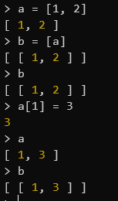
深拷贝与浅拷贝
什么是拷贝？
1. 遍历全部元素/key
2. Array.slice()/concat()
3. Object.assign([], arr)
Object.assign([], obj)
4. JSON.parse()/JSON.stringify()
Notes:
没做完就不讲了

Slide 52
定时任务
setTimeout(function, delay);
_id = setInterval(function, delay);
clearInterval(_id);

Slide 53
正则表达式
/表达式/修饰符
常见 i 忽略大小写，g 多次匹配，m 多行匹配
str.search(pat);
str.match(pat); // 可以用 g
str.replace(pat, newStr); // // 可以用 g
pat.test(str);
pat.exec();
JavaScript 正则表达式 | 菜鸟教程 (runoob.com)

Slide 54
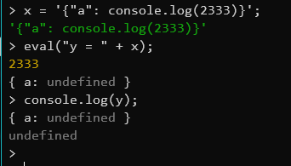
代码执行
eval 用以执行代码
虽然可以，但是不建议解析 json，比如
x = '{"a": console.log(2333)}';
eval("y = " + x);
console.log(y);

Slide 55
异步
回调函数，参见 setInerval。以及第二讲 jQuery 可能会提到
promise/async/await 后面自己再看

Slide 56
浏览器中的 JavaScript

Slide 57
DOM
DOM (Document Object Model) 译为文档对象模型，是 HTML 和 XML 文档的编程接口。
HTML DOM 定义了访问和操作 HTML 文档的标准方法。
DOM 以树结构表达 HTML 文档。

Slide 58
访问（获取）元素
根据某个属性
document.getElementById
document.getElementsByClassName
document.getElementsByName
document.getElementsByTagName
根据选择器
document.querySelector() / querySelectorAll()

Slide 59
元素与节点
一对HTML标签包起来的东西，可以叫做一个 Element
Element 是 node 节点，但是 node 节点未必是 Element 元素
比如例子里面的 x = document.querySelector(".box")
x.firstChild 是得到一个 node，而 x.firstElement 是空
t = x.firstChild, t.textContent 是文本

Slide 60
ele.firstElementChild
ele.firstChild (或者换成 last)
ele.nextElementSibling
ele.nextSibling
(next -> previous)
sibling: n.兄弟姊妹；民族成员
[刚考的] Reference to ‘xxxxx’ is ambiguous(a.引起歧义的)

Slide 61
元素（节点）的新建与删除
x.append/appendChild
x.removeChild

Slide 62
元素的inner/outer HTML/Text
x.innerText（x 的内部的文本）
x.innerHTML（不包括 x 的代码）
x.outerText（x 整个的可见文本）
x.outerHTML（包括 x 的代码）

Slide 63
事件和监听
<input type="button" value="clickme" onclick="alert('QWQ');">
buttonElement.addEventListener('click', function (event) {
alert('Element clicked through function!');
});
内容较多，不展开了
EventListener - Web API 接口参考 | MDN (mozilla.org)
Event - Web API 接口参考 | MDN (mozilla.org)

Slide 64
本地存储 Local Storage
localStorage.getItem("key")
localStorage.setItem("key", "value")
localStorage.removeItem("key")
localStorage.clear()

